Slide 1
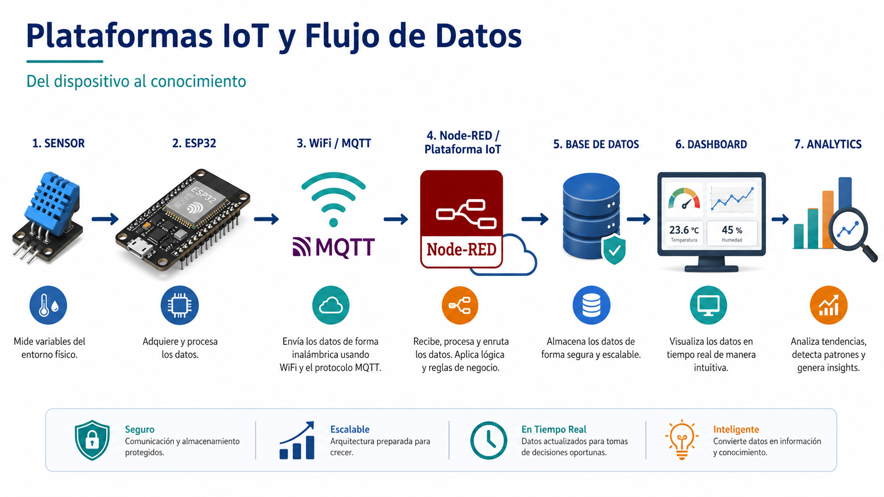
Actividad Teórica 5
Semana 3 — Plataformas, Visualización y Seguridad
Plataformas IoT y Flujo de Datos
Comprender cómo se integran adquisición, procesamiento, almacenamiento y visualización en una solución IoT.
Una plataforma convierte mensajes dispersos en información organizada y accionable.
Curso Vacacional: Redes de Datos y Aplicaciones IoT
5.1

Slide 2
Actividad 5
Apoyo visual del tema
Flujo de datos en plataformas IoT
Secuencia completa desde el sensor y el ESP32 hasta la plataforma IoT, la base de datos y el dashboard.
Curso Vacacional: Redes de Datos y Aplicaciones IoT
5.2

Slide 3
Actividad 5
Semana 3 — Plataformas, Visualización y Seguridad
Objetivos de aprendizaje
Al finalizar la sesión, el estudiante podrá:
Explicar la función de una plataforma IoT.
Resultado observable
1
Diagrama sensor-dashboard para el proyecto integrador.
2
Describir el flujo sensor → plataforma → dashboard.
3
Comparar Node-RED, Grafana, ThingsBoard, Blynk y Ubidots.
4
Definir criterios para seleccionar una plataforma.
Evidencia breve para clase
Curso Vacacional: Redes de Datos y Aplicaciones IoT
5.3

Slide 4
Actividad 5
Fundamento conceptual
¿Qué hace una plataforma IoT?
Una plataforma integra datos, aplica lógica, almacena históricos, genera alarmas y facilita visualización.
I
Integración
P
Procesamiento
V
Visualización
Recibe datos desde nodos, brokers o APIs y conecta servicios entre sí.
Filtra, transforma, valida y enruta información con reglas de negocio.
Presenta variables, tendencias, estados y alarmas mediante dashboards.
La plataforma es el puente entre medición, datos históricos y decisiones.
Curso Vacacional: Redes de Datos y Aplicaciones IoT
5.4

Slide 5
Actividad 5
Secuencia técnica
Ruta del dato en una plataforma IoT
La utilidad del sistema depende de que el dato avance de manera ordenada por cada etapa.
1
2
3
4
5
Sensor
ESP32
MQTT
Node-RED
Dashboard
Mide variable.
Procesa lectura.
Envía mensaje.
Enruta y transforma.
Visualiza resultados.
Cada etapa debe poder probarse de forma independiente.
Curso Vacacional: Redes de Datos y Aplicaciones IoT
5.5

Slide 6
Actividad 5
Análisis comparativo
Opciones de plataforma
La plataforma adecuada depende del objetivo didáctico y la infraestructura disponible.
Node-RED
Grafana / BD
Blynk / Ubidots / ThingsBoard
•
Ideal para flujos y prototipos.
•
Fuerte en visualización histórica.
•
Rápidas para prototipos.
•
Integra MQTT, HTTP y bases de datos.
•
Requiere fuente de datos.
•
Tienen dashboards listos.
•
Muy didáctico para lógica visual.
•
Útil para análisis de series temporales.
•
Pueden depender de cuenta o nube.
•
Requiere despliegue o servidor local.
•
Conviene cuando interesa trazabilidad.
•
Útiles para demostración y clases cortas.
Curso Vacacional: Redes de Datos y Aplicaciones IoT
5.6

Slide 7
Actividad 5
Caso aplicado a Ingeniería Electrónica
Caso guía: plataforma para datos ambientales
Un nodo publica temperatura y humedad cada 5 segundos. Se requiere ver tendencia y generar alerta.
1
2
3
4
5
MQTT
Node-RED
BD
Dashboard
Alerta
Entrada de datos.
Validación.
Histórico.
Tendencia.
Umbral.
¿Qué componente permite comprobar si los datos llegan de forma continua?
Curso Vacacional: Redes de Datos y Aplicaciones IoT
5.7

Slide 8
Actividad 5
Verificación formativa
Actividad corta en clase
Diseñar el flujo sensor-dashboard
Dibuje el flujo completo de datos del proyecto. Incluya nodo, protocolo, plataforma, almacenamiento, dashboard y regla de alerta.
Evidencia: diagrama de flujo de datos para el proyecto IoT.
Curso Vacacional: Redes de Datos y Aplicaciones IoT
5.8

Slide 9
Actividad 5
Revisión conceptual
Preguntas de verificación
¿Qué diferencia existe entre broker y plataforma IoT?
¿Por qué Node-RED es útil en integración?
¿Cuándo se necesita una base de datos?
¿Qué información debe mostrar un dashboard mínimo?
¿Qué criterio usaría para seleccionar una plataforma?
Curso Vacacional: Redes de Datos y Aplicaciones IoT
5.9

Slide 10
Actividad 5
Aplicación progresiva
Conexión con el proyecto integrador
El proyecto final requiere una plataforma definida y un flujo documentado.
1
2
3
4
5
Entrada
Procesamiento
Almacenamiento
Dashboard
Alerta
Entrega sugerida: diagrama de flujo con plataforma y servicios seleccionados.
Curso Vacacional: Redes de Datos y Aplicaciones IoT
5.10

Slide 11
Actividad 5
Ideas clave
Síntesis de la actividad
La plataforma organiza el flujo de datos.
Node-RED integra servicios de forma visual.
Los dashboards transforman datos en interpretación.
1
2
3
Las bases de datos permiten trazabilidad.
Las alertas agregan valor operativo.
El flujo debe probarse por etapas.
4
5
6
Conexión con el proyecto: construir el flujo desde la recepción de datos hasta la visualización.
Curso Vacacional: Redes de Datos y Aplicaciones IoT
5.11

Slide 12
Actividad 5
Lecturas para estudio independiente
Bibliografía y recursos de acceso libre
Peter L. Dordal
An Introduction to Computer Networks
open.umn.edu
Peterson y Davie
Computer Networks: A Systems Approach
systemsapproach.org / GitHub
Universidad de Colima
Internet de las cosas
PDF de acceso libre
Internet Society
La Internet de las Cosas: una breve reseña
internetsociety.org
Node-RED
Documentación oficial y cookbook MQTT
nodered.org
Sugerencia docente: asignar una lectura breve antes de cada evaluación parcial.
Curso Vacacional: Redes de Datos y Aplicaciones IoT
5.12

